Slide 1
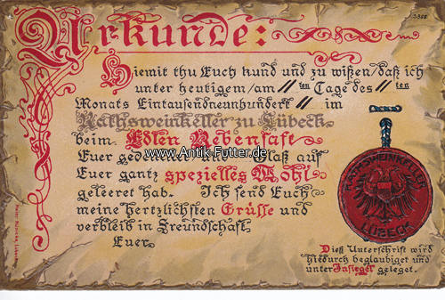
Взаимовлияние культур

Slide 2
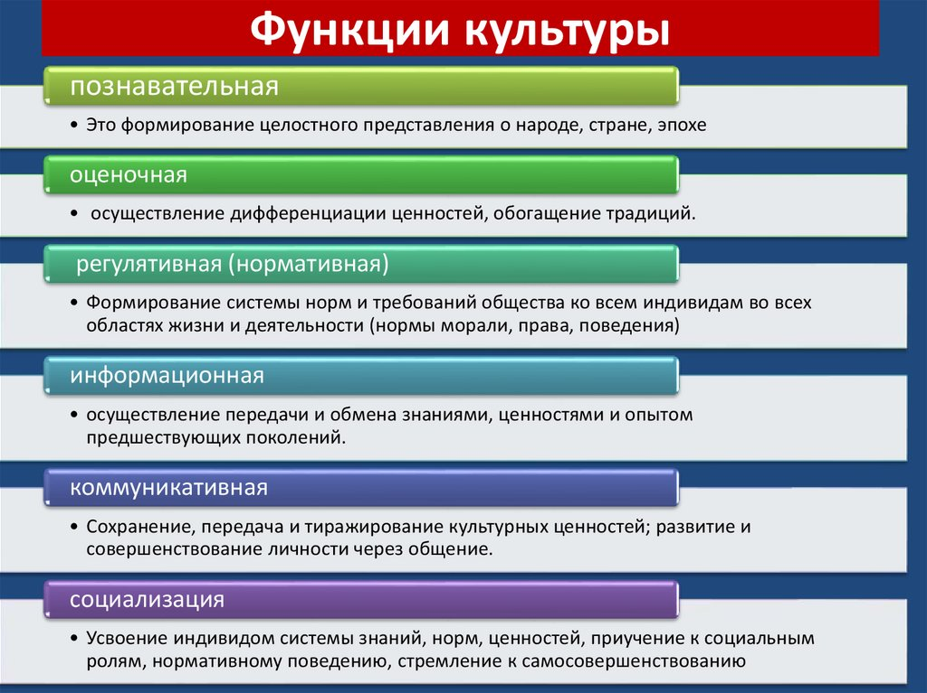

Slide 3
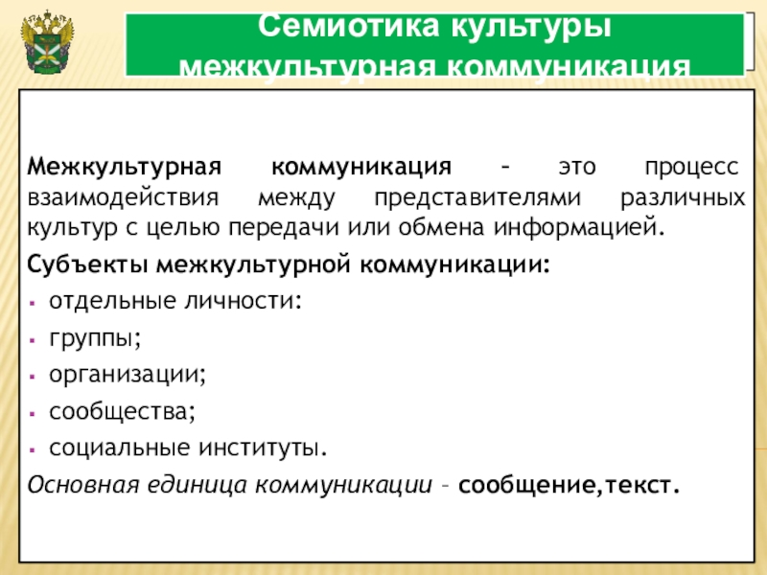

Slide 4
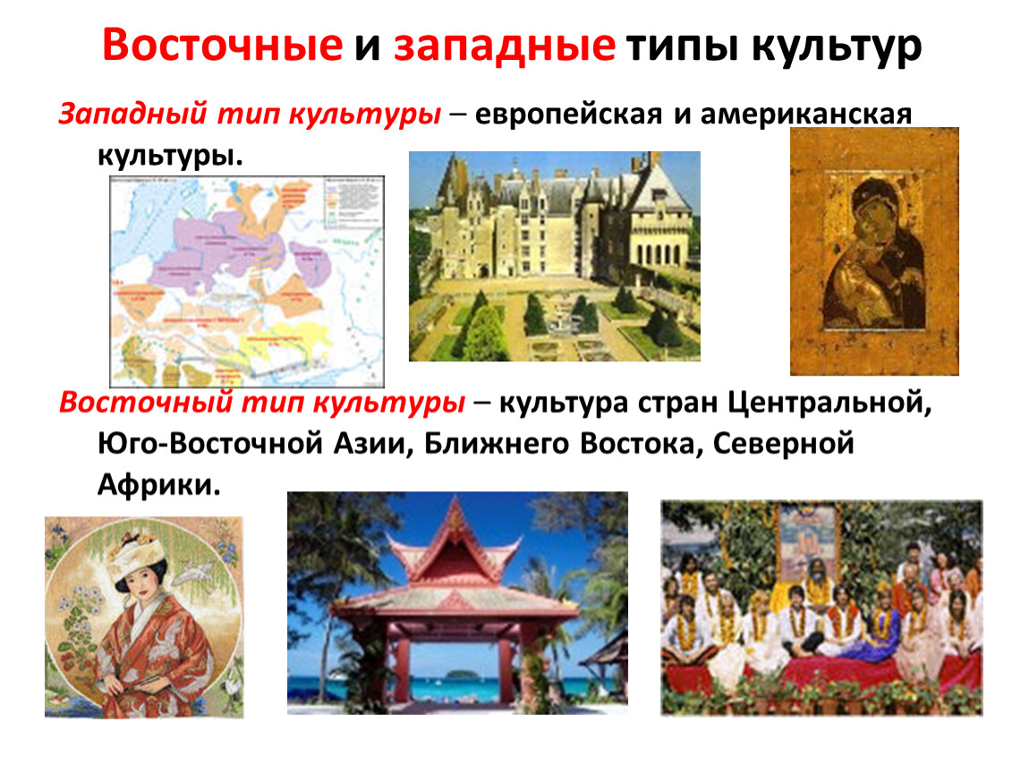

Slide 5

Взаимодействие культур является неотъемлемой частью современного мира и обусловлено множеством факторов, которые могут как способствовать обогащению и взаимопониманию, так и привести к конфликтам и непониманию.

Slide 6

Взаимодействие культур – это процесс взаимного влияния и обмена между различными культурами. В современном мире, где границы стираются и коммуникация становится все более легкой, взаимодействие культур становится все более значимым и неотъемлемым явлением. В этой лекции мы рассмотрим определение взаимодействия культур, факторы, влияющие на него, различные типы взаимодействия, а также положительные и отрицательные аспекты этого процесса. Мы также рассмотрим примеры взаимодействия культур в современном мире и обсудим их значение и последствия.

Slide 7
Определение взаимодействия культур
Взаимодействие культур – это процесс взаимного влияния и обмена между различными культурными группами или сообществами. Оно возникает, когда люди из разных культур вступают в контакт друг с другом и начинают обмениваться идеями, ценностями, знаниями, традициями и другими аспектами своей культуры.
Взаимодействие культур может происходить на разных уровнях – от индивидуального общения между людьми до международных культурных обменов. Оно может происходить как в рамках одной страны или региона, так и на глобальном уровне.
Взаимодействие культур может иметь различные формы, такие как адаптация, интеграция, ассимиляция, аккультурация и синкретизм. Оно может происходить как планомерно и осознанно, так и случайно и непреднамеренно.
Взаимодействие культур имеет важное значение для развития общества и индивидуального развития людей. Оно способствует расширению культурных горизонтов, обогащению знаний и опыта, развитию толерантности и уважения к различиям.

Slide 8

Факторы, влияющие на взаимодействие культур
Взаимодействие культур является сложным и многогранным процессом, который зависит от различных факторов. Вот некоторые из них:
Географическое расположение
Географическое расположение региона или страны может существенно влиять на взаимодействие культур. Близость к другим культурам или границам может способствовать обмену и взаимопроникновению идей, традиций и обычаев.

Slide 9
Факторы, влияющие на взаимодействие культур
Исторические связи
Исторические связи между различными культурами могут оказывать влияние на их взаимодействие. Например, колониальное прошлое может привести к сохранению и распространению культурных элементов колонизаторов в колонизированных странах.
Технологический прогресс
Технологический прогресс, особенно в области транспорта и связи, существенно усиливает взаимодействие культур. Быстрая и легкая доступность к информации и коммуникациям позволяет людям из разных культур взаимодействовать и обмениваться идеями и знаниями.

Slide 10
Факторы, влияющие на взаимодействие культур
Миграция и международная торговля
Миграция и международная торговля также играют важную роль в взаимодействии культур. Переселенцы и иммигранты приносят с собой свои культурные традиции и обычаи, которые могут влиять на местное население. Торговля также способствует обмену товарами и идеями между различными культурами.
Политические и экономические отношения
Политические и экономические отношения между странами и регионами могут оказывать влияние на взаимодействие культур. Например, дипломатические отношения и сотрудничество между странами могут способствовать обмену культурными программами и инициативами.

Slide 11


Факторы, влияющие на взаимодействие культур
Религия и язык
Религия и язык также играют важную роль в взаимодействии культур. Религиозные верования и обряды могут влиять на культурные практики и традиции. Язык является средством коммуникации и передачи культурных ценностей и знаний.
Все эти факторы взаимодействуют и влияют на процесс взаимодействия культур, формируя уникальные комбинации и синтез новых культурных элементов.

Slide 12
Типы взаимодействия культур
Типы взаимодействия культур
Аккультурация
Аккультурация – это процесс, при котором одна культура принимает и адаптирует элементы другой культуры. В результате аккультурации происходит смешение и синтез культурных элементов, что может привести к появлению новых традиций, обычаев и идентичности. Например, когда иммигранты приезжают в новую страну, они могут принять некоторые аспекты местной культуры и интегрироваться в нее.
Ассимиляция
Ассимиляция – это процесс, при котором одна культура полностью поглощает и абсорбирует другую культуру. В результате ассимиляции культурные элементы и традиции менее доминирующей культуры могут исчезнуть или стать частью доминирующей культуры. Например, когда колонизаторы приходят в новую территорию и принуждают местное население принять их язык, религию и обычаи.
Мультикультурализм
Мультикультурализм – это подход, при котором различные культуры сосуществуют в рамках одного общества, сохраняя свою уникальность и взаимодействуя друг с другом. В мультикультурном обществе признается и ценится разнообразие культурных выражений, языков, религий и традиций. Например, в некоторых городах мира можно найти разнообразные рестораны, музеи и фестивали, представляющие различные культуры.

Slide 13
Типы взаимодействия культур
Глобализация
Глобализация – это процесс, при котором культуры становятся все более взаимосвязанными и влияют друг на друга в результате развития технологий, коммуникаций и международных связей. Глобализация может приводить к распространению культурных продуктов, идей и ценностей по всему миру. Например, популярная музыка, фильмы и мода могут стать доступными и популярными в разных странах благодаря глобализации.
Культурный империализм
Культурный империализм – это процесс, при котором одна культура доминирует над другими культурами и навязывает свои ценности, обычаи и язык. Культурный империализм может возникать в результате политического, экономического или военного влияния. Например, во время колониальной эпохи европейские страны распространяли свою культуру и язык в колониях.
Эти типы взаимодействия культур представляют различные сценарии и последствия, которые могут возникнуть при контакте и взаимодействии разных культур. Важно понимать, что взаимодействие культур может быть как позитивным, способствующим обогащению и разнообразию, так и негативным, приводящим к конфликтам и потере культурной идентичности.

Slide 14

Положительные и отрицательные аспекты взаимодействия культур
Положительные аспекты:
1. Обогащение культурного наследия: Взаимодействие культур может привести к обогащению культурного наследия каждой из них. Культуры могут обмениваться идеями, традициями, искусством и языком, что способствует разнообразию и расширению культурного богатства.
2. Развитие толерантности и понимания: Взаимодействие культур способствует развитию толерантности и понимания между людьми разных культур. Когда мы узнаем о других культурах, мы начинаем понимать и уважать их ценности, традиции и обычаи.
3. Расширение горизонтов: Взаимодействие культур позволяет нам расширить свои горизонты и узнать о новых и интересных вещах. Мы можем изучать и понимать различные способы мышления, образ жизни и искусство, что помогает нам стать более открытыми и гибкими в своих взглядах и представлениях.
Отрицательные аспекты:
1. Культурная ассимиляция: Взаимодействие культур может привести к культурной ассимиляции, когда одна культура подавляет или замещает другую. Это может привести к потере культурной идентичности и разрушению традиций и ценностей.
2. Культурный конфликт: Взаимодействие культур может вызывать конфликты и напряженность между разными группами людей. Различия в ценностях, обычаях и верованиях могут привести к непониманию и конфликтам, которые могут быть сложными для разрешения.
3. Культурная аппроприация: Взаимодействие культур может привести к культурной аппроприации, когда элементы одной культуры без должного уважения и понимания используются или присваиваются другой культурой. Это может быть оскорбительным и унизительным для тех, кто принадлежит культуре, из которой были заимствованы элементы.
В целом, взаимодействие культур имеет как положительные, так и отрицательные аспекты. Важно стремиться к взаимопониманию, уважению и равноправному обмену, чтобы создать гармоничное и взаимовыгодное взаимодействие между разными культурами.

Slide 15
Примеры взаимодействия культур в современном мире
В современном мире взаимодействие культур происходит на разных уровнях и в разных сферах жизни. Вот несколько примеров такого взаимодействия:
Кулинария
Кулинарные традиции разных культур смешиваются и влияют друг на друга. Например, в Азии популярными стали суши и роллы, которые имеют свои корни в японской кухне, но стали популярными и в других странах. Также можно увидеть влияние итальянской пасты и пиццы на кухню разных стран.
Музыка
Музыка является универсальным языком, который объединяет людей разных культур. В современном мире музыкальные жанры и стили смешиваются и взаимодействуют друг с другом. Например, в популярной музыке можно услышать элементы латинской, африканской, азиатской и других культурных традиций.

Slide 16
Примеры взаимодействия культур в современном мире
Мода
Мода является отражением культурных тенденций и взаимодействия. В современном мире можно увидеть, как элементы одной культуры влияют на модные тренды других культур. Например, традиционные африканские узоры и ткани стали популярными в западной моде, а элементы западной моды, такие как джинсы и футболки, стали частью гардероба людей во многих странах.
Искусство
Искусство является еще одной сферой, где происходит взаимодействие культур. Художники и художницы могут черпать вдохновение из разных культурных традиций и создавать новые и уникальные произведения искусства. Например, современные художники могут сочетать элементы традиционной японской живописи с современными техниками и стилями.
Это лишь некоторые примеры взаимодействия культур в современном мире. Взаимодействие культур является непрерывным процессом, который формирует и изменяет нашу современную мировую культуру.

Slide 17
Таблица сравнения взаимодействия культур
Аспект | Положительные аспекты | Отрицательные аспекты
Обмен идеями и знаниями | Расширение кругозора, обогащение культурного наследия, развитие творческого мышления | Потеря уникальности культуры, искажение исторических фактов, конфликты из-за различия в ценностях
Торговля и экономическое сотрудничество | Развитие экономики, обмен товарами и услугами, создание рабочих мест | Неравенство в экономическом развитии, эксплуатация ресурсов, потеря рабочих мест в одной культуре
Миграция и межкультурное общение | Расширение культурного разнообразия, обмен опытом, создание новых культурных гибридов | Конфликты из-за различия в ценностях, дискриминация, потеря идентичности

Slide 18
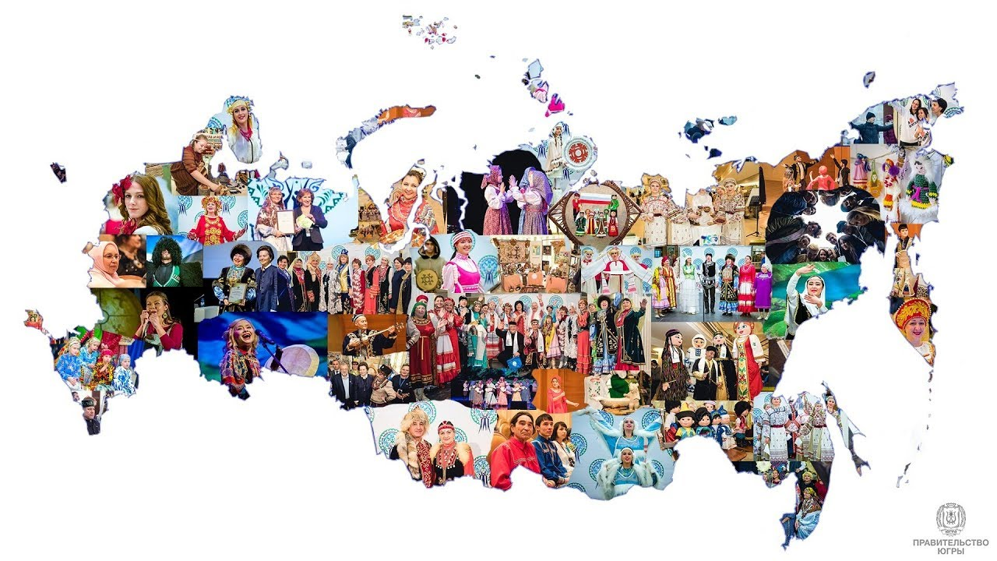
Взаимодействие культур является неотъемлемой частью современного мира. Оно происходит под влиянием различных факторов, таких как миграция, туризм, медиа и технологии. Взаимодействие культур может иметь как положительные, так и отрицательные аспекты. С одной стороны, оно способствует обмену знаниями, опытом и развитию толерантности. С другой стороны, оно может приводить к культурной ассимиляции и потере уникальности культурных традиций. В современном мире мы наблюдаем множество примеров взаимодействия культур, которые влияют на нашу жизнь и формируют нашу идентичность. Понимание и уважение к различным культурам являются важными аспектами современного общества, которые помогают нам строить гармоничные отношения и сотрудничество на международном уровне.

Slide 19


